Slide 1


PHÒNG GIÁO DỤC VÀ ĐÀO TẠO QUẬN LONG BIÊN TRƯỜNG MẦM NON HOA HƯỚNG DƯƠNG
LĨNH VỰC PHÁT TRIỂN THẨM MỸ
Đề tài: Trang trí con đường
Lứa tuổi: Mẫu giáo lớn (5-6 tuổi)
Thời gian: 30-35 phút
Giáo viên: Nguyễn Phương Linh
Năm học: 2022 - 2023

Slide 2
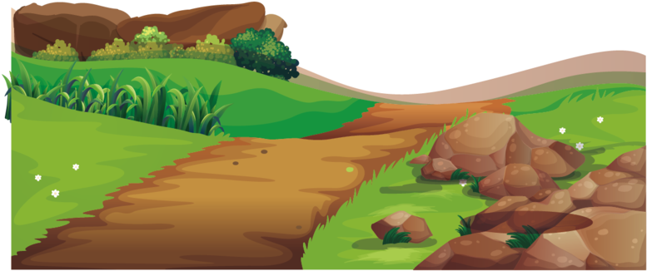
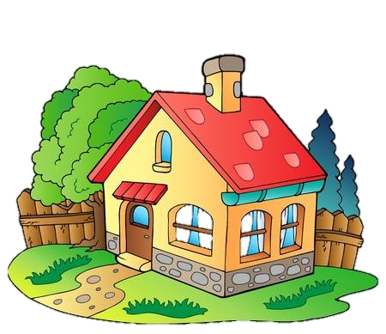











Slide 3
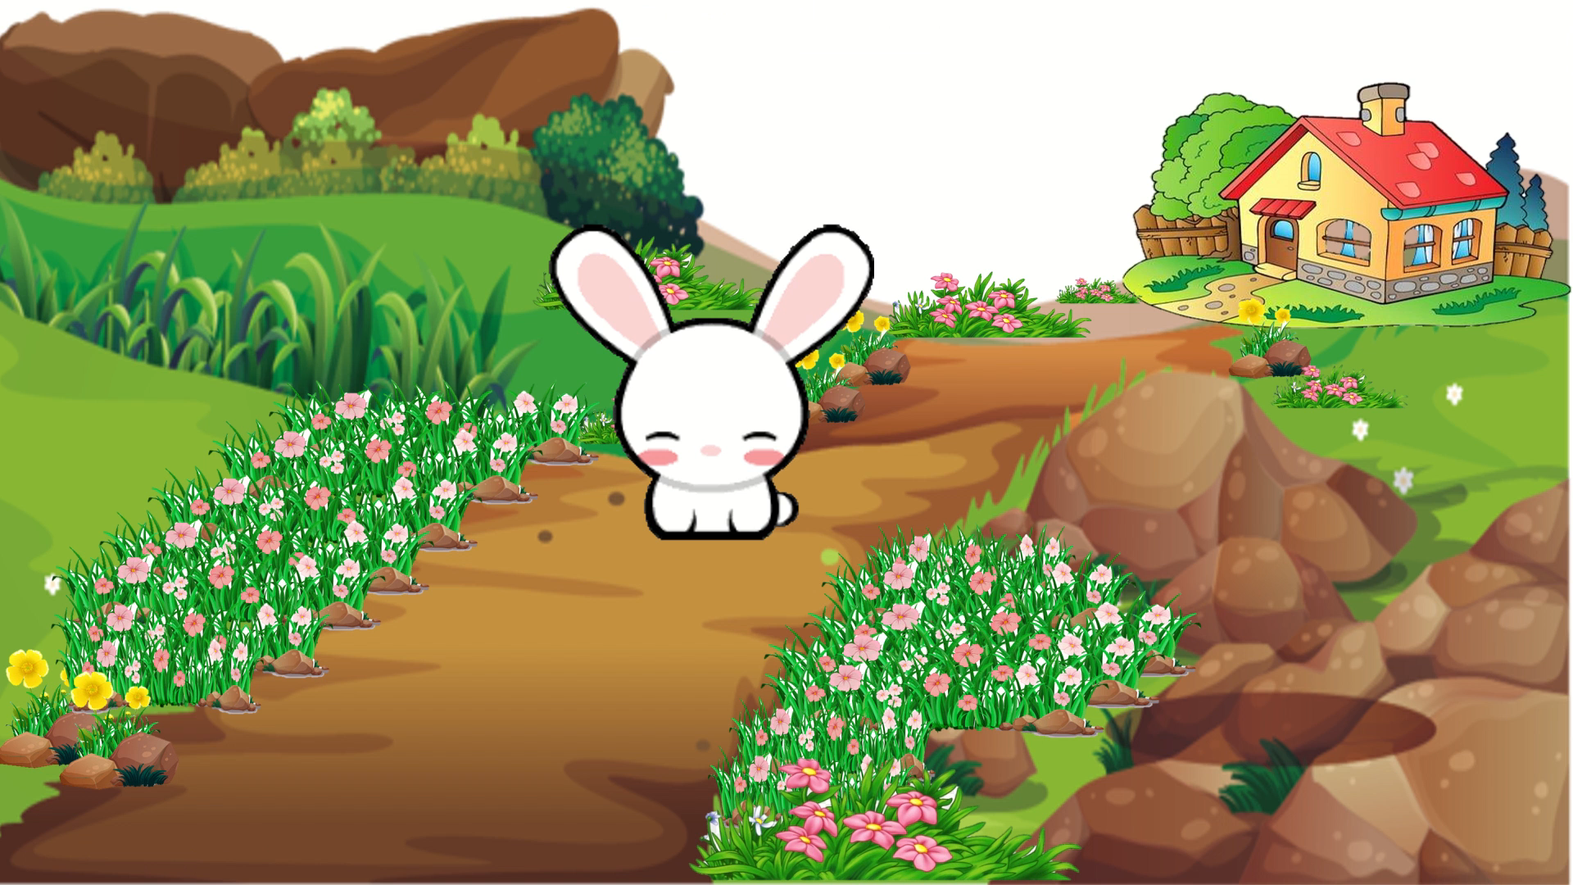

Slide 4


Trẻ thực hiện

